Slide 1

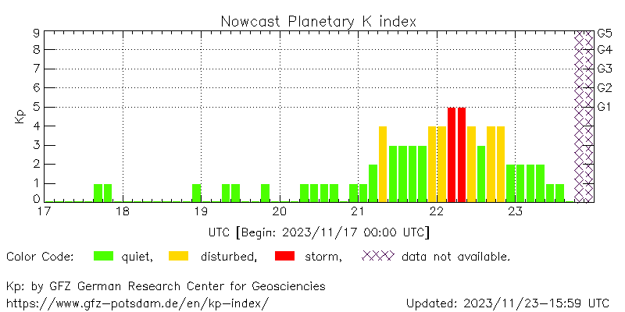
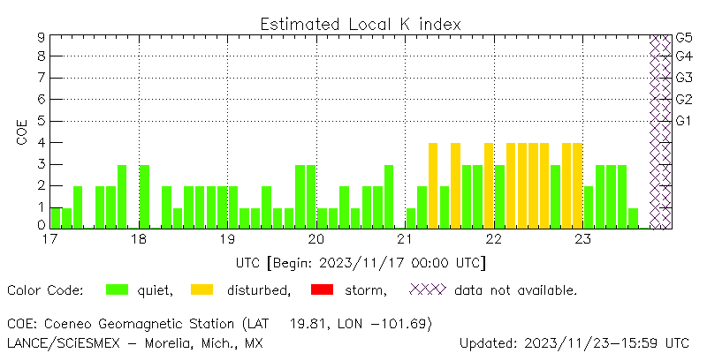
Perturbaciones geomagnéticas:
Índices geomagnéticos Kp y Kmex
Se registraron valores de tormenta geomagnética G1 (Kp=5) y de perturbación (K=4) en los índices Kp y Kmex repectivamente, del 21 al 22 de noviembre. La actividad geomagnética fue provocada por corrientes de viento solar con componente Bz sur intermitente que impactaron el ambiente terrestre desde el 21 de noviembre.
NOTA: El cálculo del índice Kmex se realiza por la estación geomagnética de Coeneo, Mich. Los datos son experimentales y no se deben de tomar como definitivos.
Datos: www.gfz-potsdam.de/en/kp-index/
El índice K indica la intensidad de las variaciones del campo magnético terrestre en intervalos de 3 horas.
El índice Kp lo expresa a escala planetaria, mientras que el Kmex lo hace para el territorio mexicano.
<número>
www.sciesmex.unam.mx
23/11/2023
2

Slide 2
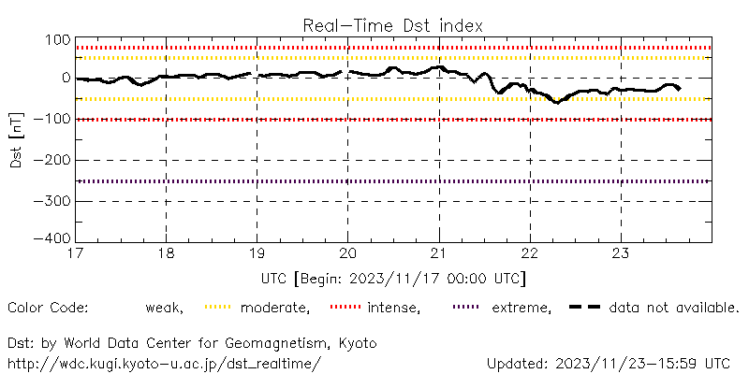
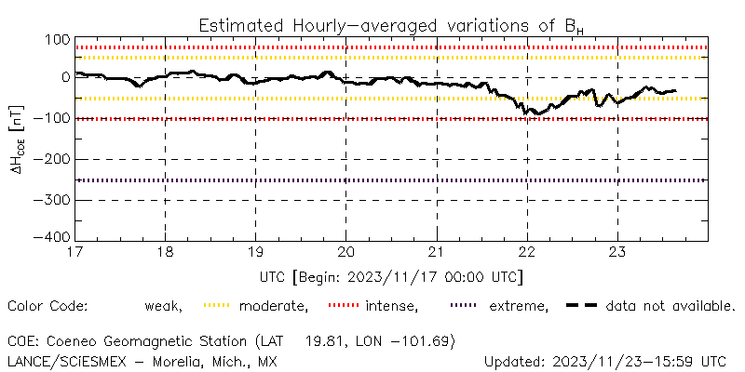
Perturbaciones geomagnéticas:
Índice Dst y ΔH
Se registró actividad geomagnética moderada en los índices dst y ΔH, el 21 y el 22 de noviembre. La actividad geomagnética fue provocada por corrientes en el viento solar con componente Bz sur intermitente que impactaron el ambiente terrestre el desde el 21 de noviembre.
NOTA: El cálculo del índice ΔH se realiza por la estación geomagnética de Coeneo, Mich. Los datos son experimentales y no se deben de tomar como definitivos.
Datos: wdc.kugi.kyoto-u.ac.jp/dst_realtime/
Los índices Dst y ΔH miden las variaciones temporales de la componente horizontal del campo geomagnético, el primero a escala planetaria y el segundo para México.
Estas variaciones, en general, se deben al ingreso de partículas cargadas, provenientes del espacio exterior, al ambiente espacial terrestre.
<número>
www.sciesmex.unam.mx
23/11/2023
2

